Slide 1
Arduino met Toestandsdiagrammen
5 HV Informatica versie GEE20220920
Lesmateriaal: Vervolg op Arduino basics
Leerdoelen:
Leren combineren van basis arduino schakelingen en programmeren van niet al te ingewikkelde logica.
Vereiste Voorkennis:
- basis ervaring met Arduino (les 1 t/m 5 van Arduino Basics)
Notes:
Leerdoelen:
Leren combineren van basis arduino schakelingen en programmeren van niet al te ingewikkelde logica.
Vereiste Voorkennis:
- basis ervaring met Arduino (les 1 t/m 5 van Arduino Basics

Slide 2
Arduino met Toestandsdiagrammen
Les 1 Toestandsdiagrammen maken

Slide 3
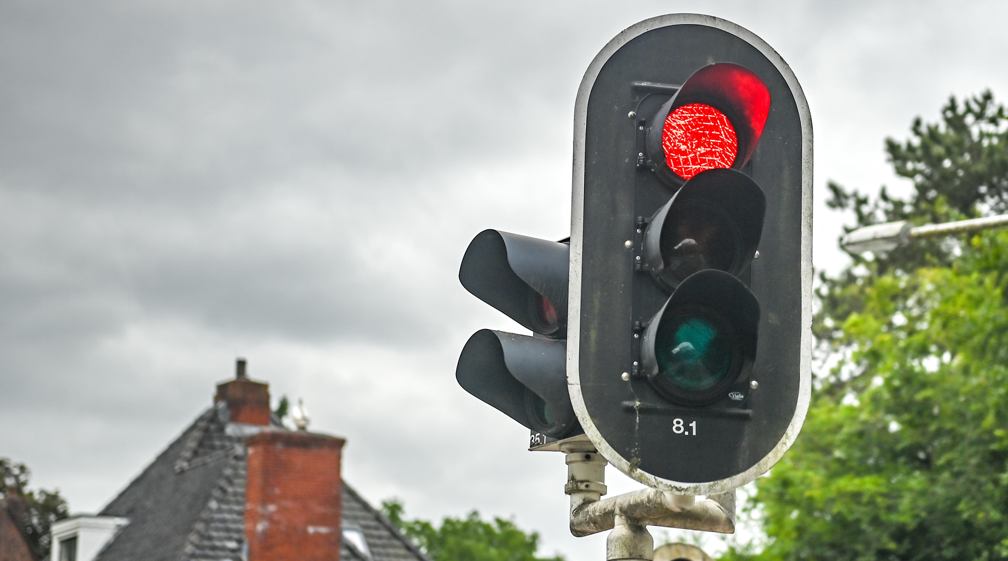
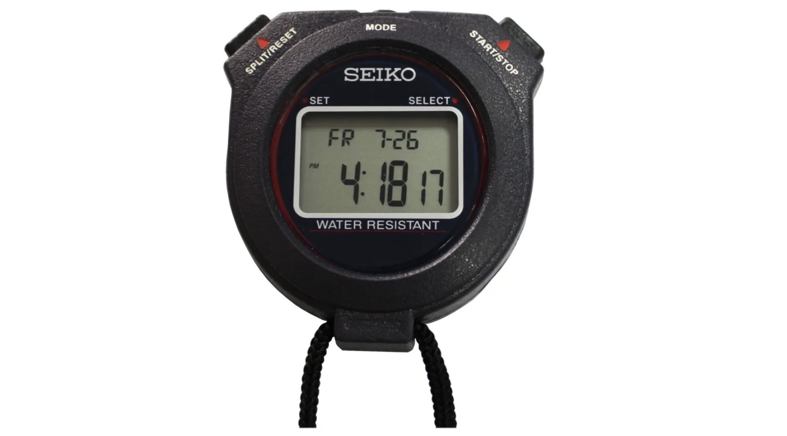
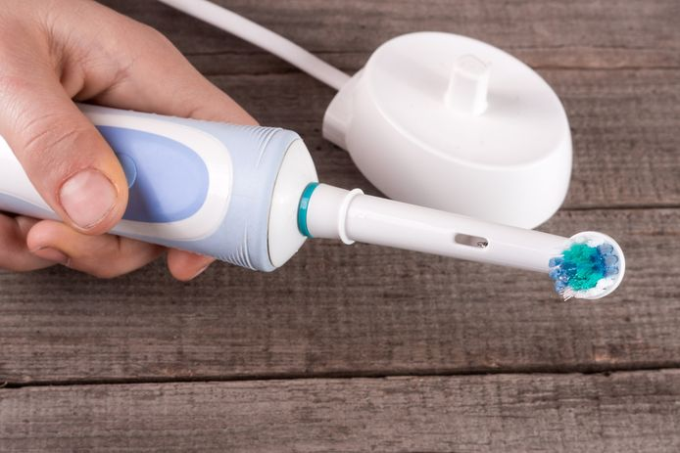
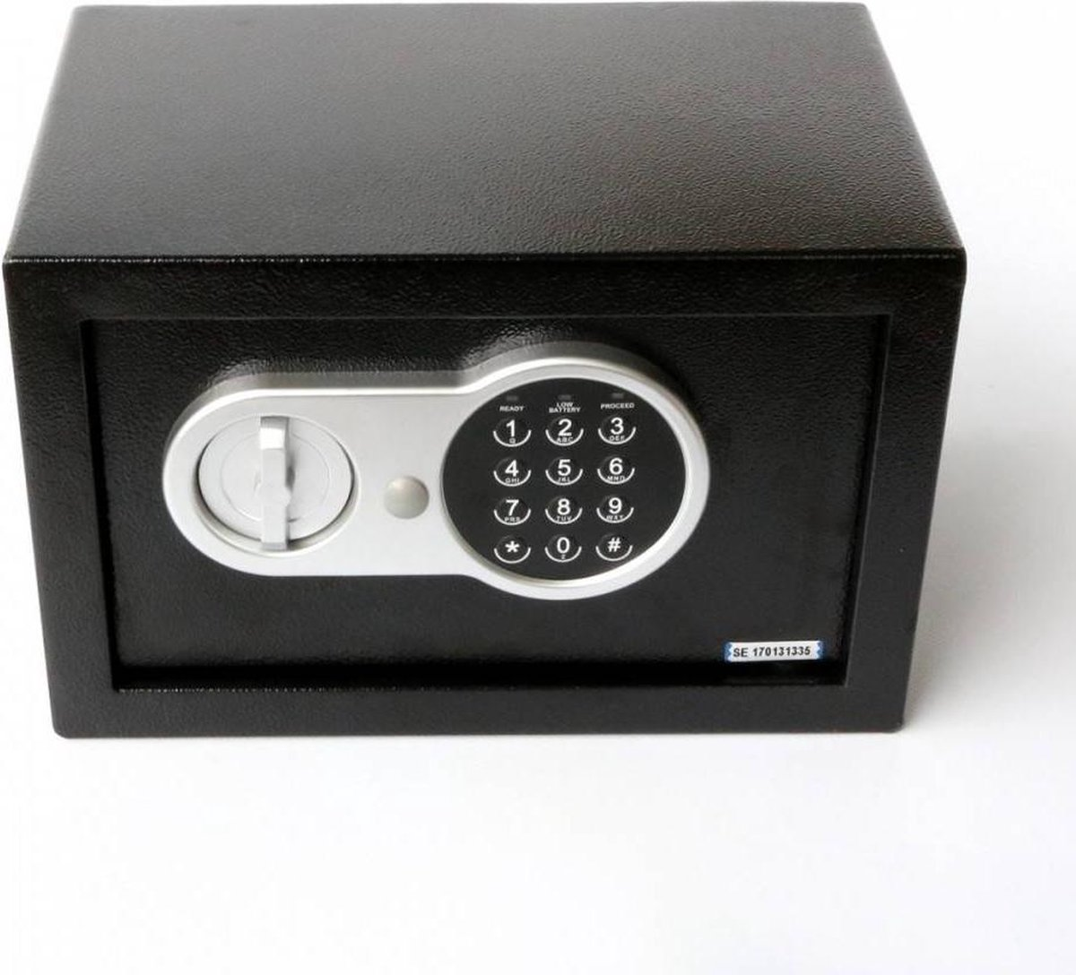
Waarvoor gebruik je toestandsdiagrammen?
Een toestandsdiagram is een hulpmiddel om te programmeren.
Het is vooral nuttig bij relatief eenvoudige apparaten, zoals een stoplicht, stopwatch, tandenborstel of een kluis.
Beschrijving
Toestandsdiagram
Code

Slide 4
Wat is een toestansdiagram?
Een toestandsdiagram is een tekening waarin alle toestanden en alle overgangen tussen toestanden worden beschreven.
Een toestand bevat alle informatie die nodig is om een apparaat op een later moment weer in dezelfde stand te zetten.
In een toestandsdiagram staan:
Toestanden (rondjes)
Overgangen (pijlen tussen de toestanden)
Condities (tekst wanneer de overgang gebeurt)
Knop los
Knop in
LED UIT
KNOP LOS
Knop in
LED AAN
KNOP IN
Start
Knop los
Knop los
LED UIT
KNOP IN
LED AAN
KNOP LOS
Knop in
Knop in
Knop los

Slide 5
Stoplicht
Het stoplicht staat achtereenvolgens 24 seconde op rood, 10 seconde op groen en 2 seconde op oranje
Als je het stoplicht aanzet dan begint het met rood.

Slide 6
Stoplicht
Start
ROOD
2 seconde voorbij
ORANJE
24 seconde
voorbij
10 seconde voorbij
GROEN

Slide 7
Duits stoplicht
Een Duits stoplicht springt op oranje voordat het rood wordt, maar ook voordat het groen wordt. Dat is handig, want dan weet je wanneer het groen wordt en kun je klaarstaan om snel weg te rijden 😉.
Het stoplicht staat achtereenvolgens 22 seconde op rood, 2 seconde op oranje, 10 seconde op groen en 2 seconde op oranje
Als je het stoplicht aanzet dan begint het met rood.

Slide 8
Duits stoplicht
Start
ROOD
22 seconde
voorbij
2 seconde voorbij
ORANJE_NA_GROEN
ORANJE_NA_ROOD
10 seconde voorbij
2 seconde
voorbij
GROEN
Onthoud: je ziet niet altijd aan de buitenkant in welke toestand een apparaat is

Slide 9
Stoplicht met voetgangersoversteek
Het auto stoplicht staat achtereenvolgens 22 seconde op rood, 2 seconde op oranje, 12 seconde op groen.
Het voetgangersstoplicht staat achtereenvolgens 22 seconde op groen, 2 seconde op knipperen en 12 seconde op rood.
Er mogen geen ongelukken gebeuren: maximaal 1 stoplicht staat tegelijk op oranje, een stop licht mag alleen op groen als de andere op rood staat.
Als de stoplichten aan gaan, dan begint het voetgangersstoplicht op oranje en de auto op rood

Slide 10
Stoplicht met voetgangersoversteek
Autostoplicht | Voetgangerstoplicht | Combinatie nodig?
Groen | Groen | Niet doen, botsing
Groen | Knipperen | Niet doen, botsing
Groen | Rood | Wel nodig
Oranje | Groen | Niet doen, botsing
Oranje | Knipperen | Niet doen, botsing
Oranje | Rood | Wel nodig
Rood | Groen | Wel nodig
Rood | Knipperen | Wel nodig
Rood | Rood | Niet nodig, geen verkeer
Onthoud: niet alle denkbare combinaties hoeven een toestand te zijn

Slide 11
Stoplicht met voetgangersoversteek
Autostoplicht | Voetgangerstoplicht | Combinatie nodig?
Groen | Groen | Niet doen, botsing
Groen | Knipperen | Niet doen, botsing
Groen | Rood | Wel nodig
Oranje | Groen | Niet doen, botsing
Oranje | Knipperen | Niet doen, botsing
Oranje | Rood | Wel nodig
Rood | Groen | Wel nodig
Rood | Knipperen | Wel nodig
Rood | Rood | Niet nodig, geen verkeer
AUTOROOD
VOETGROEN
22 sec voorbij
AUTOROOD
VOETKNIPPER
AUTOGROEN
VOETROOD
2 sec voorbij
10 sec voorbij
2 sec
voorbij
AUTOORANJE
VOETROOD
Start
Onthoud: niet alle denkbare combinaties hoeven een toestand te zijn

Slide 12
Stopwatch
De stopwatch heeft twee knoppen: start/stop en reset.
Als je de batterij in de stopwatch stopt, dan staat de tijd stil op 00:00:00
Als je op start/stop drukt, dan begint de tijd te lopen.
Als je weer op start/stop drukt, dan stop de tijd.
Als je weer op start/stop drukt, dan loopt de tijd verder.
Als je op de reset knop drukt terwijl de tijd stil staat, dan wordt de tijd op 00:00:00 gezet. Als je op een ander moment op de reset knop drukt dan gebeurt er niks.

Slide 13
Stopwatch
start/stop
ingedrukt
1 sec voorbij
1 sec voorbij
1 sec voorbij
0 sec
1 sec
2 sec
3 sec
4 sec
FOUT
start
start/stop ingedrukt
TIJD_LOOPT
TIJD_STIL
reset ingedrukt
GOED
tijd op 00:00:00
start/stop ingedrukt
Onthoud: tellen in toestanden niet doen, behalve als het om een beperkt aantal gaat.

Slide 14
Samenvatting: Hoe vind je de toestanden?
Een toestand bevat alle informatie die nodig is om een apparaat op een later moment weer in dezelfde stand te zetten.
Meerdere toestanden kunnen er aan de buitenkant hetzelfde uitzien.
Niet alle theoretische mogelijkheden aan de buitenkant hoeft een toestand te zijn.
Tellen in toestanden is niet handig, het aantal toestanden wordt dan te groot.

Slide 15
Arduino met Toestandsdiagrammen
Oefeningen bij les 1

Slide 16
Tandenborstel (opdracht)
Een elektrische tandenborsel helpt je om de juiste tijd te poetsen
De tandenborstel begint bij “uit” (dus zet daar de startpijl)
Als je op de knop drukt gaat hij aan en begint de tijd te lopen.
Na 30 seconde buzzt tandenborstel kort.
Na 60 seconde buzzt tandenborstel kort.
Na 90 seconde buzzt tandenborstel kort.
Na 120 seconde buzzt tandenborstel lang, daarna gaat hij uit.
Als je tijdens het poetsen op de knop drukt gaat hij gelijk uit.
Opdracht: teken het toestandsdiagram

Slide 17
Tandenborstel (antwoord)
start
UIT
30 sec voorbij
buzz lang
knop
ingedrukt
knop
ingedrukt
knop
ingedrukt
knop ingedrukt
knop ingedrukt
1E_KWART
2E_KWART
3E_KWART
4E_KWART
30 sec voorbij
30 sec voorbij
30 sec voorbij
buzz kort
buzz kort
buzz kort

Slide 18
Kluis (opdracht)
Van deze elektrische kluis kun je de deur open of dicht doen op het moment dat het slot los is.
Als je vier cijfers hebt ingedrukt en de code is goed, dan gaat het slot los en heb je 3 seconde om de deur te openen of dicht te doen. Daarna is het slot niet meer los en begint de kluis weer opnieuw.
Als je vier cijfers hebt ingedrukt en de code is fout, dan piept de kluis 1 seconde. Daarna begint hij weer opnieuw.
Als je de kluis aanzet dan begint hij te wachten op het eerste cijfer dat wordt ingetypt.
Opdracht: teken het toestandsdiagram

Slide 19
Kluis (antwoord)
1 sec voorbij
2e cijfer ingetypt
3e cijfer ingetypt
4e cijfer ingetypt
1FOUT
2FOUT
3FOUT
PIEP
start
1e cijfer
fout ingetypt
2e cijfer
fout ingetypt
3e cijfer
fout ingetypt
4e cijfer
fout ingetypt
BEGIN
1GOED
2GOED
3GOED
SLOTLOS
1e cijfer goed ingetypt
2e cijfer goed ingetypt
3e cijfer goed ingetypt
4e cijfer goed ingetypt
3 sec voorbij

Slide 20
Arduino met Toestandsdiagrammen
Les 2 Code maken

Slide 21
Stoplicht met voetgangersoversteek
We gaan een stoplicht maken met een voetgangersoversteek.
De voetganger kan op een knop drukken als hij wil oversteken

Slide 22
Schakeling
FOUT!
Kracht van Arduino wordt niet gebruikt
Lastig aan te passen, wordt snel complex
GOED
Elke sensor of led op een aparte poort
Je Arduino programma bepaalt de logica
Arduino
knop
Arduino
knop
LED
LED
LED
LED
Opmerking: de plaatjes zijn vereenvoudigde weergaven, weerstanden zijn weggelaten.

Slide 23
Toestandsdiagram
AUTOROOD
VOETGROEN
22 sec voorbij
AUTOROOD
VOETKNIPPER
AUTOGROEN
VOETROOD
2 sec voorbij
10 sec voorbij & voetganger wacht
2 sec
voorbij
AUTOORANJE
VOETROOD
Start

Slide 24
Hoofdlijnen van de code
// variabelen definiëren
// functies definiëren
void setup() { // wordt 1x uitgevoerd
// init serial monitor
// pinmode zetten
}
void loop() { // wordt oneindig herhaald
// sensoren lezen
// toestand bepalen
// actuatoren zetten
}
FOUT!
Tijdens delay kan Arduino niets doen

Slide 25
Variabelen definiëren
// pinnen
const int pinRood = 12;
const int pinOranje = 10;
const int pinGroen = 8;
const int pinKnop = 7;
// variabelen voor actuatoren
int waardeKnop = LOW;
bool voetgangerWacht = false;
// variabelen voor toestanden
const int GROEN = 1;
const int ORANJE = 2;
const int ROOD = 3;
int toestand = ROOD;
FOUT!
Tijdens delay kan Arduino niets doen

Slide 26
Setup()
void setup() {
// init serial monitor
Serial.begin(9600)
Serial.println(“start”)
// pinmodes
pinMode(pinRood , OUTPUT);
pinMode(pinOranje, OUTPUT);
pinMode(pinGroen , OUTPUT);
pinMode(pinKnop , INPUT);
FOUT!
Tijdens delay kan Arduino niets doen

Slide 27
Loop() sensoren lezen
void loop() {
// lees sensoren
waardeKnop = digitalRead(pinKnop);
if (waardeKnop == HIGH) {
voetgangerWacht = true;
}
...
FOUT!
Tijdens delay kan Arduino niets doen

Slide 28
Loop() toestand bepalen (pseudocode)
// bepaal de toestand
ALS toestand == ROOD {
ALS tijd > 5 sec {
Toestand = GROEN
}
ALS toestand == ORANJE {
..
// zet alle ledjes passend bij toestand
ALS toestand == ROOD { rood aan, de rest uit}
ALS toestand == ORANJE {…
FOUT!
Tijdens delay kan Arduino niets doen

Slide 29
Loop() toestand bepalen
// bepaal toestand
if (toestand == ROOD) {
if (millis() - toestandStartTijd > 5000) {
toestandStartTijd = millis();
toestand = GROEN;
}
}
if (toestand == ORANJE) {
if (millis() - toestandStartTijd > 1000) {
...
FOUT!
Tijdens delay kan Arduino niets doen

Slide 30
Toestandsovergang met tijd: geen delay gebruiken
FOUT Tijdens delay kan Arduino niets doen
GOED Code later gemakkelijker uitbreidbaar
void loop() {
if (toestand == ROOD) {
digitalWrite(ledRood, HIGH);
delay(5000);
toestand = GROEN;
}
...
void loop() {
if (toestand == ROOD) {
if (millis()-beginTijd >= 5000) {
toestand = GROEN;
beginTijd = millis();
}
}
...

Slide 31
Loop() actuatoren zetten
// actuatoren zetten
if (toestand == ROOD) {
digitalWrite(pinRood , HIGH);
digitalWrite(pinOranje, LOW);
digitalWrite(pinGroen , LOW);
}
if (toestand == ORANJE) {
digitalWrite(pinRood , LOW);
digitalWrite(pinOranje, HIGH);
digitalWrite(pinGroen , LOW);
}
...
FOUT!
Tijdens delay kan Arduino niets doen

Slide 32
Arduino met Toestandsdiagrammen
Oefeningen bij les 2

Slide 33
Lamp met schakelaar (opdracht)
Als je een knop indrukt, dan gaat de lamp aan
Als je de knop loslaat, dan blijft de lamp aan
Als je de knop nog een keer indrukt, dan gaat de lamp uit
Als je de knop loslaat, dan blijft de lamp uit
Enzovoort.
Knop los
Knop in
LED UIT
KNOP LOS
LED AAN
KNOP IN
Knop in
Start
Knop los
Knop los
LED UIT
KNOP IN
LED AAN
KNOP LOS
Knop in
Knop los
Knop in
Opdracht: maak de code die hoort bij het toestandsdiagram

Slide 34
Meer informatie

Slide 35
Meer voorbeelden van toestandsdiagrammen
Informatica Actief - stopwatch (vereist inloggen)
https://moodle.informatica-actief.nl/course/view.php?id=843
Informatica Actief - meerdere kleine voorbeelden (vereist inloggen)
https://moodle.informatica-actief.nl/course/view.php?id=843#section-5
Wikiwijs - game
https://maken.wikiwijs.nl/135422/Cyclus_1#!page-4855353
Wikiwijs - frisdrankautomaat
https://maken.wikiwijs.nl/135422/Cyclus_1#!page-4875018

